Slide 1

Rapport d’activité
Karine grenet & Marie fantone

Slide 2
25 territoires ont envoyé leur rapport d’activité.
Merci pour votre participation!

Slide 3
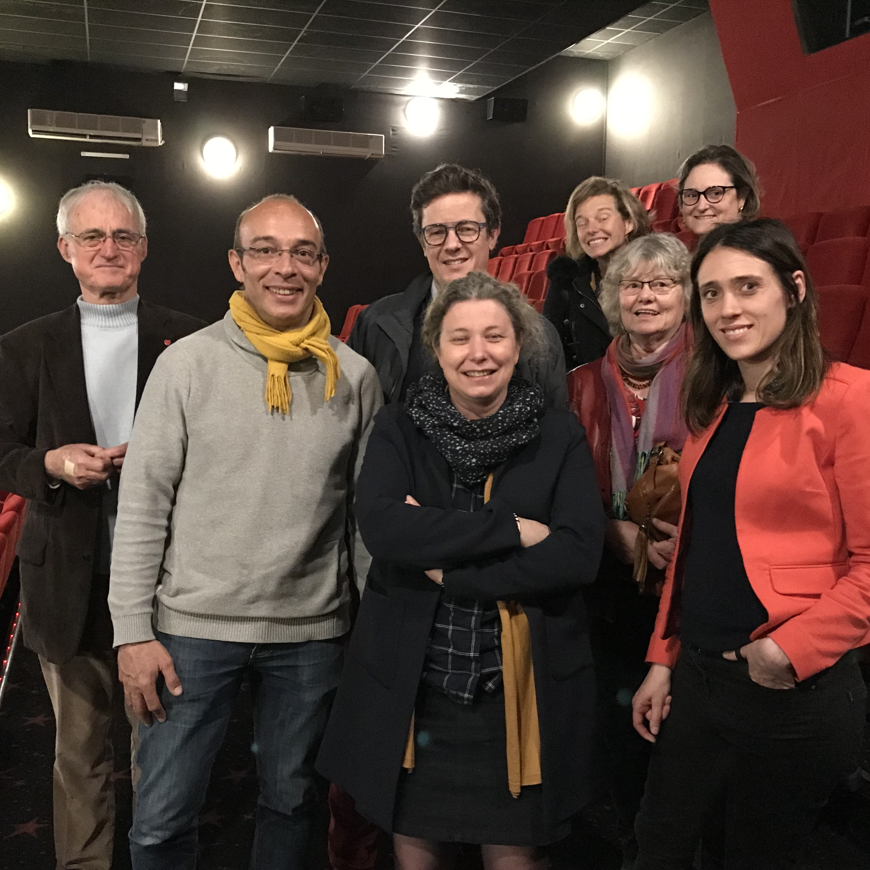
Les temps forts territoriaux
Les Assises interterritoriales pour la préparation du plan d’orientation :Chambéry, Le Mans, Amiens, Rouen Evreux
Un café découverte : Chartres
La rentrée territoriale préparée par une équipe jeune: St Denis
Mobilisation des équipes autour de la préparation du CN : Bordeaux
Réunion de fin d’année : Paris, Meaux, Annecy
Débat en paroisse sur la lettre de Dieu :Versailles
Création d’une équipe de relecture : Essonne

Slide 4
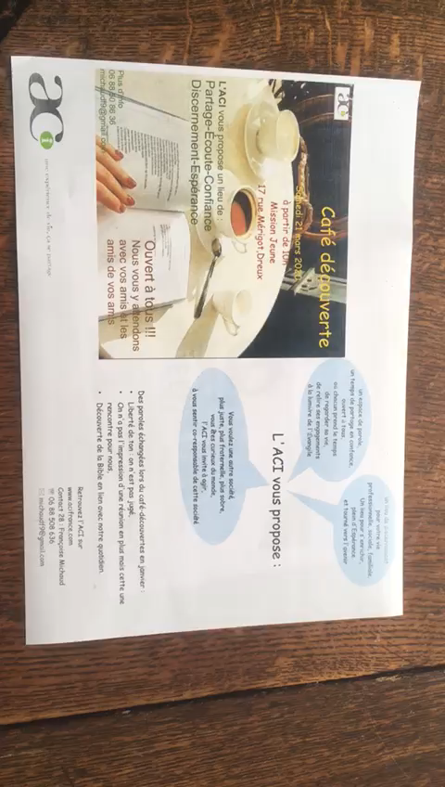
Café découverte à Chartres

Slide 5
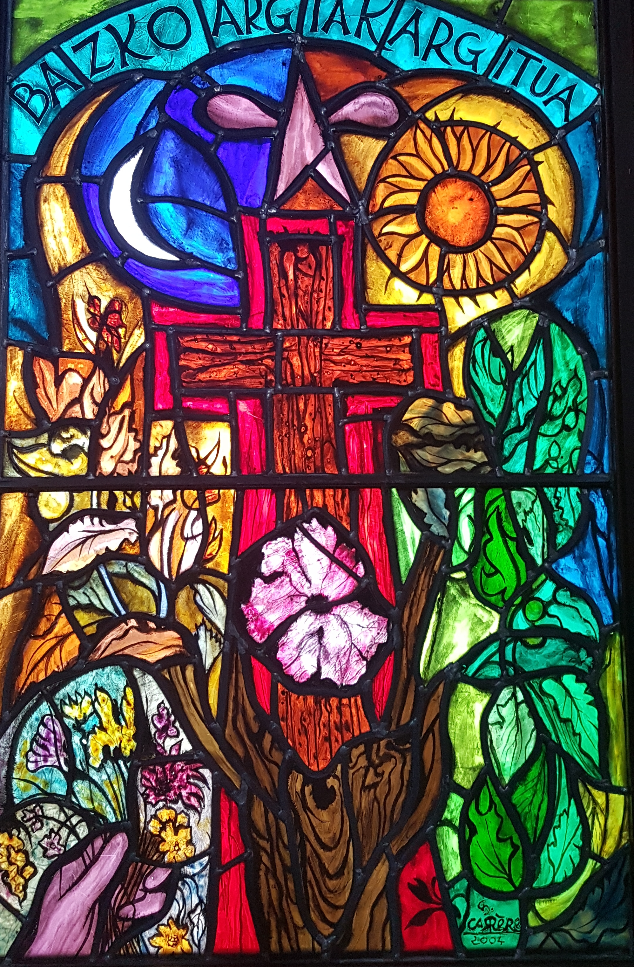
Halte spirituelle
15 haltes spirituelles. 11 territoires ont utilisé la halte spirituelle conçue par la commission méditation
Des formes variées: en inter territoire, en inter mouvement…
Sous forme de week end de retraire spirituelle :Paris
Avec plusieurs territoires : Angers, Laval et Le Mans
Avec des intervenants : Chambéry

Slide 6

Agoras
15 agoras dont la moitié sur le thème de l’Europe.
Santé: sauvegarde de la dignité ACI/ACO : Autun
Rencontre avec les gilets jaunes à Boulogne ACI/ACO: Arras
Conférence sur l’Europe: Versailles, Meaux, Poitiers, Amiens, Chambéry et Saint Denis, Saint Dié
Réparons l’Eglise suite à l’enquête de Bayard : Lille et Tarbes
Le cléricalisme en question Notre place de baptisé : Paris
Le travail du dimanche: Bordeaux
La bioéthique: Annecy
Agoras des chrétiens : Bourges
L’intelligence artificielle: Angers
Conférence sur la question de la pédocriminalité: Saint Etienne

Slide 7
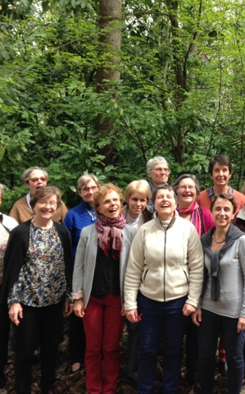
Création d’équipe
1 équipe dans le territoire de l’Essonne
2 équipes dans le territoire de Lille
1 équipe dans le territoire de Meaux
1 équipe dans le territoire de Bordeaux
Dédoublement d’une équipe à Amiens
Intégration de nouveaux membres à Grenoble

Slide 8
Plan orientation : une aci en sortie

Slide 9
Une aci qui invite à relire
Renforcer l’équipe de relecture territoriale et augmenter les CR: Versailles
Construire une équipe de relecture et création d’une boîte mail pour les CR: Essonne et Arras
Présenter le bilan de la relecture avec implication et collaboration des équipes :Meaux
Une équipe de relecture dynamique et qui revitalise les équipes :Paris
Mise en place d’une équipe de relecture d’accompagnateur: Lille
Utiliser la relecture pour la halte spirituelle: Bordeaux
Renouvellement de l’équipe de relecture avec intégration des plus jeunes
Sensibiliser à l’art du CR auprès des équipes : Laval
Transmission des fruits de la relecture auprès des équipes: St Etienne
Célébration eucharistique à partir des relectures faites en équipe : Tours

Slide 10
Une aci qui mise sur les jeunes adultes
Invitation des chefs scouts et aumônerie des lycées à relire leurs engagements: Saint Etienne
Agora sur l’Europe organisée par un membre de l’ACI et un jeune pro non ACI. Belle affluence, beaucoup d’étudiants et de jeunes pros: Poitiers
Café découverte : Chartres
Distribution des flyers ACI à une session d’un parcours Alpha : Bourges
Investissement de jeunes adultes dans la préparation de réunion de rentrée: Saint Denis
Halte spirituelle: Chambéry
Création d’une équipe de 3 jeunes couples. Adhésion après une année de découverte : Meaux
Accompagnement du territoire avec le démarrage d’une équipe jeune : Essonne
Invitation aux jeunes adultes à découvrir le mouvement à travers les Assises: Tours
Sensibiliser un jeune prêtre qui arrive en ACI pour réunir quelques jeunes pour une réunion d’information: Saint Dié

Slide 11
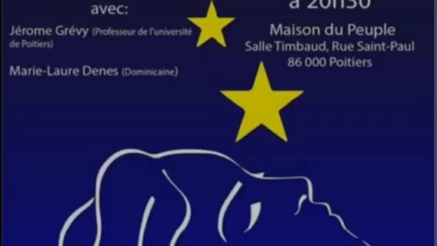

Slide 12
Une aci qui invite à la conversion
Débat autour de la Lettre au Peuple de Dieu avec les équipes et le vicaire épiscopal : Versailles
Lien avec le CCFD Terres solidaires: Grenoble Vienne
Solliciter des personnes hors mouvement pour des témoignages: Nancy
Rencontre sur le cléricalisme suite aux lettres du Pape: Paris
Sensibilisation aux adhésions : Lille
Distribution du Notre Père en 12 langues européennes différentes à la sortie d’une célébration : Bourges
Au nom de l’ACI, une coordinatrice s’investit dans un groupe de réflexion diocésain « Réparons l’Eglise » : Rouen Evreux
Travail avec les autres mouvements à la maison de l’Avenir: Saint Etienne

Slide 13
Une aci qui prend l’initiative
Ouverture avec les territoires environnants : Laval
Rencontre annuelle des veilleurs d’équipe: Chartres
Participation au festival du film diocésain en mai 2019 : Lille
Réunir les mouvements ACI ACO EDC MCC MCR du territoire pour créer une rencontre pour mieux se connaître: Nanterre
Rencontre sur la communication non violente: Nancy et Bas Rhin
Participation à une session Alpha : Grenoble Vienne
Agora entre élus : » Pour un élu, la fin de mandat est-elle la fin du monde?: Essonne
Relancer l’évêque pour avoir un aumônier : Versailles

Slide 14
Une aci qui ose le changement
Modifier la formule des rencontres pour favoriser l’accueil: Haut Rhin
Réflexions en équipe puis conférence avec Véronique Margron : Angers
Organisation d’une agora en intermouvement: Meaux
Rencontre avec le vicaire général pour réfléchir à l’accompagnement du mouvement: Lille
Création d’une revue mensuelle et diffusée à tous les membres du territoire : Bordeaux
Préparation du plan d’action territorial : Chambéry
Mise en scène de la relecture sous forme de sketch : Versailles
Réalisation d’un montage vidéo pour le diocèse: Bourges

